Slide 1
Презентація
до 11 лабораторної роботи з дисципліни «Операційні системи»
Л. р. виконали ст. гр. ПЗ-26
Олександр Боб Соломія Вишневська Віта Галамай Томчишин Вікторія

Slide 2
File Mapping
Відображення файлів дозволяє процесу обробляти вміст файлу так, ніби вони є блоком пам'яті в адресному просторі процесу. Процес може використовувати прості операції з покажчиком для вивчення та зміни вмісту файлу. Коли два або більше процесів отримують доступ до одного і того ж картографічного відображення, кожен процес отримує вказівник на пам'ять у власному адресному просторі, який він може використовувати для читання або зміни вмісту файлу. Процеси повинні використовувати об'єкт синхронізації, такий як семафор, для запобігання пошкодження даних у багатозадачному середовищі. Ви можете використовувати спеціальний випадок відображення файлів для забезпечення спільної пам’яті між процесами. Якщо при створенні об'єкта відображення файлів ви вказуєте системний файл заміни, об'єкт файлового відображення розглядається як блок спільної пам'яті. Інші процеси можуть отримати доступ до одного і того ж блоку пам'яті, відкривши той самий об’єкт відображення файлів. Відображення файлів є досить ефективним, а також забезпечує атрибути безпеки, підтримувані операційною системою, що може запобігти несанкціонованому пошкодженню даних. Відображення файлів можна використовувати лише між процесами на локальному комп'ютері; його не можна використовувати через мережу. Відображення файлів є ефективним способом обміну даними на двох або більше процесах на одному комп’ютері, але ви повинні забезпечити синхронізацію між процесами.

Slide 3
Варіант 3.
Створити програму, що моделює наступну ситуацію:
Процес - науковий керівник проєкту пропонує виконавців проєкту - дочірні процеси. Процес - керівник створює додаток - віртуальну дошку (файл), де можна генерувати ідеї для проєкту. Процеси - виконавці генерують ідеї, записуючи їх на спільну дошку. На виконання даного завдання вони мають 3 хвилини, після чого процес-керівник призупиняє їхню роботу і виводить на екран усі згенеровані ідеї, нумеруючи кожну з них. Процеси-виконавці голосують за три найкращі ідеї. Після чого процес-керівник записує на дошку три найкращі ідеї й закриває роботу додатку - віртуальної дошки, зберігаючи її вміст. Реалізувати дану модель, використовуючи а) файли, що проєктуються у пам’ять; пайпи (робота в межах однієї системи).
Виконання завдання командою:
Боб Олександр - розробляє частину головного процесу, який створює дошку (файл) і запускає інші процеси
Вишневська Соломія - розробляє процеси-виконавці, що генерують ідеї та записують на спільну дошку
Галамай Віта - розробляє голосування процесів-виконавців та готує звіт про виконання завдання
Томчишин Вікторія – розробляє визначення результатів голосування (знайти топ-3 ідеї) та вивід результатів голосування на дошку, готує презентацію виконаного завдання

Slide 4
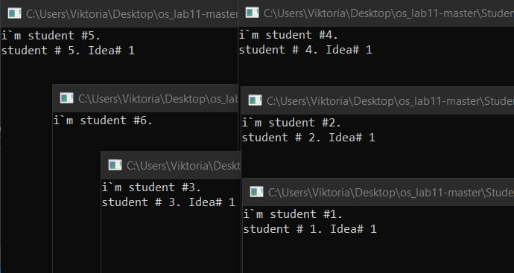
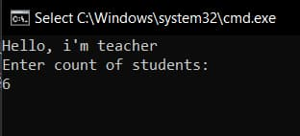
Рис. 1. Задання кількості студентів користувачем
Рис. 2. Створені процеси-студенти

Slide 5
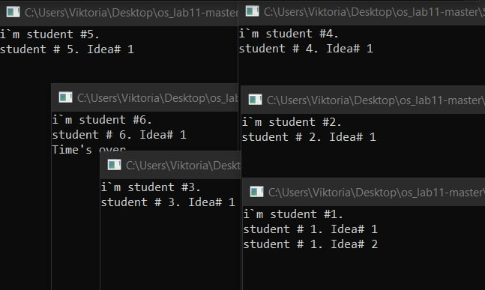
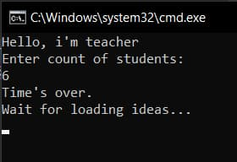
Рис. 3. Закінчення часу, виділеного для студентів
Рис. 4. Загрузка ідей з дошки в консоль

Slide 6
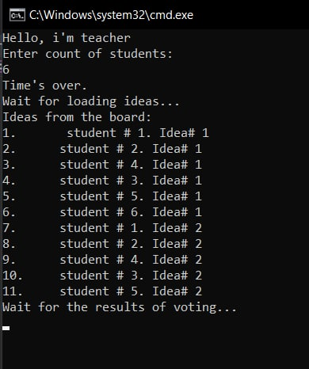
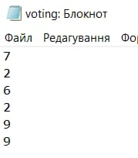
Рис. 5. Виведений на консоль вміст файлу-дошки, очікування підрахунку результатів голосування
Рис. 6. Аркуш вчителя з записаними голосами кожного студента

Slide 7
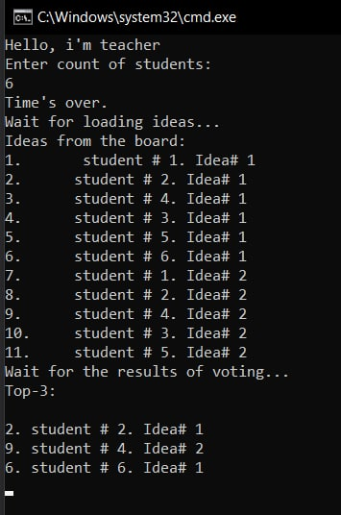
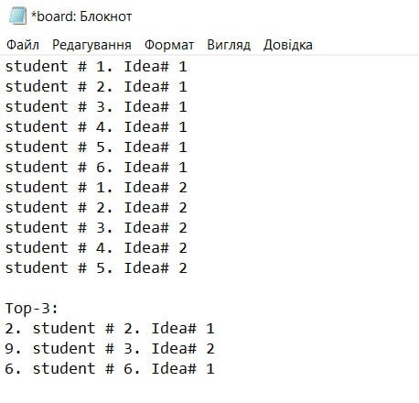
Рис. 7-8. Виведені результати голосування на консоль та дописані на дошку. Кінець роботи програми.

Slide 8
Висновок
На цій лабораторній роботі наша команда ознайомилася зі способами міжпроцесної взаємодії на прикладі задачі «вчитель – студент». Навчилася працювати із процесами з використанням способів міжпроцесної взаємодії, синхронізувати їхню роботу.

